Slide 1
Wprowadzamy Bydgoską Kartę Seniora 60+
www.bydgoszcz.pl www.fb.com/bydgoszczpl

Slide 2
Bydgoska Karta Seniora 60+
zachęcanie do aktywnego spędzania czasu poza domem
aktywizacja i integracja społeczna seniorów
promocja firm i miejsc przyjaznych osobom starszym
promocja koncepcji aktywnego starzenia się
www.bydgoszcz.pl www.fb.com/bydgoszcz.pl

Slide 3
Ponad 22% →79,9 tys. mieszkańców Bydgoszczy
to ludność w wieku poprodukcyjnym (źródło: GUS 2015 r.)
www.bydgoszcz.pl www.fb.com/bydgoszczpl

Slide 4
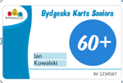
Bydgoska Karta Seniora 60+
50 % zniżki na wszystkie baseny przy szkołach
50 % na lodowisko przy SP nr 65 w Fordonie
www.bydgoszcz.pl www.fb.com/bydgoszczpl

Slide 5
Bydgoska Karta Seniora 60+
50 % zniżki na całą ofertę kulturalną w Miejskim Centrum Kultury
30 % zniżki na seanse w kinie „Orzeł”
www.bydgoszcz.pl www.fb.com/bydgoszczpl

Slide 6
Bydgoska Karta Seniora 60+
Zniżki w Teatrze Polskim w Bydgoszczy - bilety na spektakle za 20 zł z Kartą Seniora
www.bydgoszcz.pl www.fb.com/bydgoszczpl

Slide 7
Bydgoska Karta Seniora 60+
50 % zniżki na wybraną ofertę kulturalną w Zespole Pałacowo –Parkowym w Ostromecku
Cykliczne spotkania dla osób starszych w ramach „Sztuka w samo południe” w Galerii bwa
www.bydgoszcz.pl www.fb.com/bydgoszczpl

Slide 8
Bydgoska Karta Seniora 60+
Zniżki na bilety w Muzeum Okręgowym im. L. Wyczółkowskiego - bilety z Kartą Seniora za 2,5 zł
www.bydgoszcz.pl www.fb.com/bydgoszczpl

Slide 9
Bydgoska Karta Seniora 60+
Tańsze bilety do Zoo, Parku Rozrywki i Zaginionego świata w Myślęcinku (zniżka 2 zł)
www.bydgoszcz.pl www.fb.com/bydgoszczpl

Slide 10
Uchwałą nr XLII/900/13 Rady Miasta Bydgoszczy z dnia 29 maja 2013 r.
w sprawie przyjęcia programu „Bydgoska Rodzina 3+”
uchwalono program działań na rzecz dużych rodzin.
www.bydgoszcz.pl www.fb.com/bydgoszczpl

Slide 11
Bydgoska Karta Rodzinna
zniżki i ulgi w instytucjach miejskich
program wypożyczania podręczników w szkołach
zniżki oferowane przez partnerów prywatnych
bezpłatne poradnictwo
darmowa komunikacja miejska dla rodzin 4+
www.bydgoszcz.pl www.fb.com/bydgoszcz.pl

Slide 12
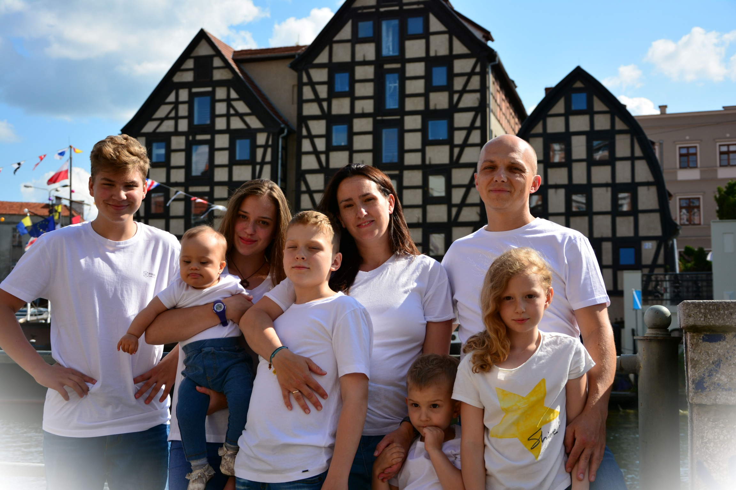
Program Bydgoska Rodzina 3 plus w liczbach
www.bydgoszcz.pl www.fb.com/bydgoszczpl

Slide 13
22 500 wydanych kart
www.bydgoszcz.pl www.fb.com/bydgoszczpl

Slide 14
124 firmy i instytucje udzielające zniżek
www.bydgoszcz.pl www.fb.com/bydgoszczpl

Slide 15
3115 uczniów wypożyczyło podręczniki
www.bydgoszcz.pl www.fb.com/bydgoszczpl

Slide 16
www.bydgoszcz.pl www.fb.com/bydgoszczpl

